Slide 1
Приёмы обучения смысловому чтению

Slide 2
Смысловое чтение-
умение воспринимать текст как единое смысловое целое (точно и полно понять содержание текста и практически осмыслить извлеченную информацию)

Slide 3
Новый Федеральный государственный стандарт устанавливает требования к результатам обучающихся, освоивших основную образовательную программу начального образования. В частности в разделе метапредметных требований одной из ключевых компетенций является развитие познавательных универсальных учебных действий, составляющих одну из основ умения учиться. В разделе 12.1 «Филология. Литературное чтение на родном языке» понимание роли чтения, использование разных видов чтения (ознакомительное, изучающее, выборочное, поисковое); умение осознанно воспринимать и оценивать содержание и специфику различных текстов, участвовать в их обсуждении, давать и обосновывать нравственную оценку поступков героев

Slide 4
Смысловое чтение
В Примерной основной образовательной программе начального общего образования под смысловым чтением понимается «осмысление цели чтения и выбор вида чтения в зависимости от цели; извлечение необходимой информации из прослушанных текстов различных жанров; определение основной и второстепенной информации; свободная ориентация и восприятие текстов художественного, научного, публицистического и официально - делового стилей; понимание и адекватная оценка языка средств массовой информации»

Slide 5
Смысловое чтение
представляет собой комплексное УУД, состоящее из:
осмысления цели чтения (для чего?),
умения выбирать вид чтения в зависимости от его цели (как? каким образом?),
умения определять основную и второстепенную информацию.
умения свободно ориентироваться и воспринимать тексты различных стилей,
умения адекватно оценивать информацию, полученную из текста.

Slide 6
Технология продуктивного чтения.
1 этап. Работа с текстом до чтения
1. Антиципация (предвосхищение, предугадывание предстоящего чтения). Определение смысловой, тематической, эмоциональной направленности текста, выделение его героев по названию произведения, имени автора, ключевым словам, предшествующей тексту иллюстрации с опорой на читательский опыт.
2. Постановка целей урока с учетом общей (учебной, мотивационной, эмоциональной, психологической) готовности учащихся к работе.

Slide 7
2этап Работа с текстом во время чтения
1. Первичное чтение текста. Самостоятельное чтение в классе или чтение-слушание, или комбинированное чтение (на выбор учителя) в соответствии с особенностями текста, возрастными и индивидуальными возможностями учащихся. Выявление первичного восприятия (с помощью беседы, фиксации первичных впечатлений, смежных видов искусств – на выбор учителя).
2. Перечитывание текста. Медленное «вдумчивое» повторное чтение (всего текста или его отдельных фрагментов). Анализ текста ( Постановка уточняющего вопроса к каждой смысловой части.
3. Беседа по содержанию текста. Обобщение прочитанного. Выявление скрытого смысла произведения, если таковой имеется. Постановка к тексту обобщающих вопросов, как учителем, так и детьми. Обращение (в случае необходимости) к отдельным фрагментам текста.
4. Выразительное чтение.

Slide 8
3 этап. Работа с текстом после чтения
1. Концептуальная (смысловая) беседа по тексту. Коллективное обсуждение прочитанного, дискуссия. Соотнесение читательских интерпретаций (истолкований, оценок) произведения с авторской позицией. Выявление и формулирование основной идеи текста или совокупности его главных смыслов.
2. Знакомство с писателем. Рассказ о писателе. Беседа о личности писателя. Работа с материалами учебника, дополнительными источниками.
3. Работа с заглавием, иллюстрациями. Обсуждение смысла заглавия. Обращение учащихся к готовым иллюстрациям. Соотнесение видения художника с читательским представлением.
4. Творческие задания, опирающиеся на какую-либо сферу читательской деятельности учащихся (эмоции, воображение, осмысление содержания, художественной

Slide 9
Читаем и спрашиваем.
Цель: сформировать умение самостоятельно работать с печатной информацией, формулировать вопросы, работать в парах.
1.Ученики про себя читают предложенный текст или часть текста, выбранные учителем.
2.Ученики объединяются в пары.
3.Один из учеников формулирует вопрос, другой – отвечает на него.
4.Обсуждение вопросов и ответов в классе.

Slide 10
Дневник двойных записей
Цель: сформировать умение задавать вопросы во время чтения, критически оценивать информацию, сопоставлять прочитанное с собственным опытом.
1.Учитель дает указание учащимся разделить тетрадь на две части.
2. В процессе чтения ученики должны в левой части записать моменты, которые поразили, удивили, напомнили о каких-то фактах, вызвали какие- либо ассоциации; в правой – написать лаконичный комментарий: почему именно этот момент удивил, какие ассоциации вызвал, на какие мысли натолкнул.

Slide 11
Чтение с пометками
Цель: сформировать умение читать вдумчиво, оценивать информацию, формулировать мысли автора своими словами.
Учитель дает ученикам задание написать на полях значками информацию по следующему алгоритму:
V Знакомая информация
! Новая информация
- Я думал (думала) иначе
? Это меня заинтересовало (удивило), хочу узнать больше.

Slide 12
Ассоциативный куст
Это один из основных приёмов работы с информацией до чтения.
Учитель даёт ключевое слово или заголовок текста, ученики записывают вокруг него все возможные ассоциации, обозначая стрелочками смысловые связи между понятиями.
Это позволяет актуализировать уже имеющиеся знания, активизировать познавательную активность учащихся и мотивировать их на дальнейшую работу с текстом.

Slide 13
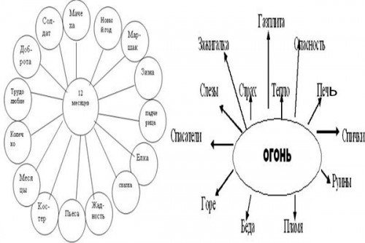
Ассоциативный куст

Slide 14
Составление вопросного плана
Один из эффективных приёмов работы с текстом, направленный на формирование умения выделять логическую и последовательную структуру текста.
В ходе работы ученик проводит смысловую группировку текста, выделяет опорные пункты, расчленяет текст на смысловые части и озаглавливает каждую часть ключевым вопросом.

Slide 15
Памятка для учащегося:
внимательно прочитать текст;
выделить главные мысли текста;
проверить, как они соотносятся между собой;
сгруппировать текст вокруг главной мысли (разделить его на смысловые части);
определить количество пунктов плана по количеству главных мыслей;
сформулировать каждую главную мысль в виде вопроса и записать как пункты плана;
прочитать текст ещё раз, проверить, не пропущено ли что-то важное.

Slide 16
Ромашка Блума
Одним из основных приёмов осмысления информации является постановка вопросов к тексту и поиск ответов на них.
Наиболее удачная классификация вопросов была предложена американским психологом и педагогом Бенджамином Блумом.
Учащиеся с удовольствием изготавливают ромашку, на каждом из шести лепестков которой записываются вопросы разных типов. Работа может быть индивидуальной, парной или групповой. Цель - с помощью 6 вопросов выйти на понимание содержащейся в тексте информации, на осмысление авторской позиции (в художественных и публицистических текстах).
При отработке приёма необходимо указывать учащимся на качество вопросов, отсеивая неинформативные, случайные.

Slide 17
Ромашка Блума

Slide 18
Классификация вопросов Б.Блума:
Простые вопросы. Проверяют знание текста. Ответом на них должно быть краткое и точное воспроизведение содержащейся в тексте информации. Как звали главного героя? Куда впадает Волга?
Уточняющие вопросы. Выводят на уровень понимания текста. Это провокационные вопросы, требующие ответов "да" - "нет" и проверяющие подлинность текстовой информации. Правда ли, что... Если я правильно понял, то...
Такие вопросы вносят ощутимый вклад в формирование навыка ведения дискуссии. Важно научить задавать их без негативной окраски.

Slide 19
Классификация вопросов Б.Блума:
Творческие вопросы. Подразумевают синтез полученной информации. В них всегда есть частица БЫ или будущее время, а формулировка содержит элемент прогноза, фантазии или предположения. Что бы произошло, если... Что бы изменилось, если бы у человека было 4 руки? Как, вы думаете, сложилась бы судьба героя, если бы он остался жив?
Оценочные вопросы. Направлены на выяснение критериев оценки явлений, событий, фактов. Как вы относитесь к ... ? Что лучше? Правильно ли поступил ...?

Slide 20
Классификация вопросов Б.Блума:
Объясняющие (интерпретационные) вопросы. Используются для анализа текстовой информации. Начинаются со слова "Почему". Направлены на выявление причинно-следственных связей. Важно, чтобы ответа на такой вопрос не содержалось в тексте в готовом виде, иначе он перейдёт в разряд просты
Практические вопросы. Нацелен на применение, на поиск взаимосвязи меду теорией и практикой.
Как бы я поступил на месте героя?

Slide 21
Антиципация -
это предвосхищение, предугадывание содержания.
Является эффективным средством отработки техники чтения: при систематических тренировках ребёнок учится по начальным буквам угадывать слово, по начальным словам - фразу, по начальным фразам - содержание текста. Это существенно ускоряет темп чтения.
Один из важнейших приёмов работы с текстом до чтения.

Slide 22
Разновидности антиципации:
а) Прогнозирование содержания текста по названию, фамилии автора, эпиграфу.
б) Восстановление текста с пропущенными элементами.
в) Составление до чтения плана текста с опорой на имеющиеся знания, читательский опыт, заголовок, жанр и стиль текста.
г) Угадывание хода мысли автора при чтении с остановками: Как вы думаете, что произойдёт дальше? Как будут развиваться события? К какому выводу придёт автор?

Slide 23
Прием «Толстые и тонкие вопросы»
Толстые вопросы
Дайте несколько объяснений, почему...?
Почему Вы считаете…?
В чем различие…?
Предположите, что будет, если…?
Что, если…?
Толстые вопросы требуют неоднозначных ответов.

Slide 24
Прием «Толстые и тонкие вопросы»
Тонкие вопросы
Кто…?
Что…?
Когда…?
Может…?
Будет…?
Согласны ли Вы…?

Slide 25
Чтение с остановками
1 стадия - вызов. Конструирование предполагаемого текста по опорным словам, обсуждение заглавия рассказа и прогноз его содержания и проблематики.
На данной стадии на основе лишь заглавия текста и информации об авторе дети должны предположить о чем будет текст.
2 стадия - осмысление. Чтение текста небольшими отрывками с обсуждением содержания каждого и прогнозом развития сюжета. Вопросы, задаваемые учителем, должны охватывать все уровни таблицы вопросов Блума. Обязателен вопрос: «Что будет дальше и почему?»
Здесь, познакомившись с частью текста, учащиеся уточняют свое представление о материале. Особенность приема в том, что момент уточнения своего представления (стадия осмысление) одновременно является и стадией вызова для знакомства со следующим фрагментом.
3 стадия - рефлексия. Заключительная беседа.

Slide 26
Приём таблица «ЗХУ»
З – что мы знаем | Х – что мы хотим узнать | У – что мы узнали, и что нам осталось узнать
Произведение «Ванька» написал А. П. Чехов; - Это рассказ; - Ванька писал письмо дедушке в деревню; - Ванька жаловался на тяжёлый труд; … | Внешность, одежда, жесты, походка Ваньки. - Обязанности Ваньки; - Обстановка - интерьер; - Поведение; - Поступки; …

Slide 27
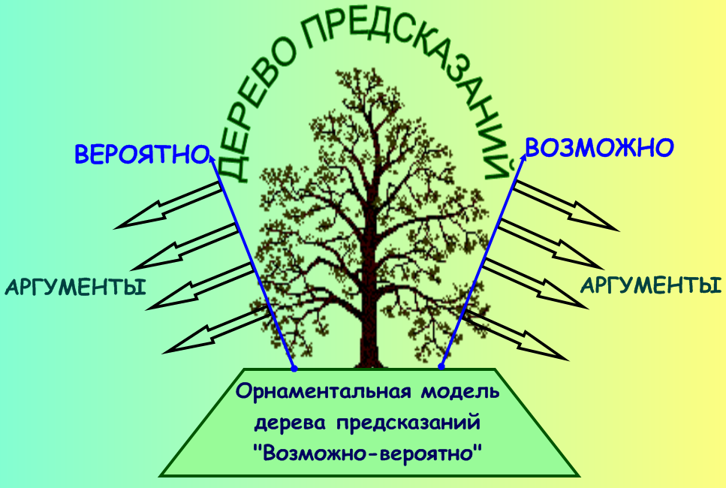
Дерево предсказаний
ТЕМА

Slide 28
Описание метода
Ствол дерева – тема.
Ветви – предположения.
Предположения по двум направлениям:
«возможно»
«вероятно»
Количество ветвей не ограничено.

Slide 29
«Варианты развития событий»
1.Что будет дальше?
2.Чем закончится рассказ?
3.Как будут развиваться события после финала?
Вариант 1
Вариант 1
Вариант 1
Схематичная модель «дерева предсказаний»

Slide 30
В начальной школе
Использовать после первой или второй остановки «чтения со стопом» при работе с сюжетными текстами.
Тема должна содержать вопрос, адресованный в будущее.
Не использовать прием больше одного раза на уроке.
Все версии аргументировать содержанием текста, а не домыслами.

Slide 31
Информационные ресурсы
Федеральный государственный образовательный стандарт начального общего образования // [Электронный ресурс] http://standart edu.ru/catalog.aspx?CatalogId=959.
Бондаренко Г. И. Развитие умений смыслового чтения в начальной школе / Г. И. Бондаренко // Начальная школа плюс: до и после // Электронный ресурс www.school 2100.ru
Климанова Л. Обучение чтению в начальных классах//Школа 2007
Львов М.Р., Горецкий В.Г. Сосновская О.В. Методика преподавания русского языка в начальных классах. – М.:2000

Slide 32
Прогнозирование
Задание. Подумайте, о чем может идти речь в книгах или главах, которые называются:
Сто лет тому вперед.
Целый том чепухи.
Пока хозяина не было дома.
Задание. Можно ли заранее что-то знать о содержании предложения, если в нем употреблено слово «наотрез»? Что именно? Попробуйте сделать общий прогноз содержания предложения с этим словом.

Slide 33
«Скважины»
Пока еще последние колена
Последних соловьев не отгремели
И смутно брезжит у твоей постели
Боярышника розовая пена...

